Slide 1
むすびのひろば
０~１歳児
親子向け
むすびのひろば
人と人とがつながる。
そんな縁の結び目が
「むすびのひろば」です。
同じ悩みを抱えた
ママが集まるこの場所で
孤育てを解消しませんか？
こんな方にピッタリ！
■ 毎週火曜日10:00-12:00
■ 〇〇幼稚園 〇〇ルーム
ママにとって居心地のよい空間を
まずは体験しに来ませんか？
その魅力をご紹介します！

Slide 2
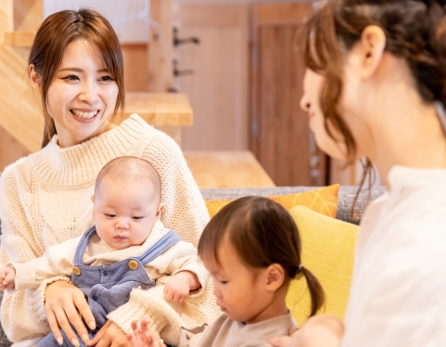
01
ママ友とのんびりおしゃべり
ママ友とのんびりおしゃべり
同じ年代のお子様を持つ
ママ同士で、のんびり
おしゃべりできる空間です。
0～1歳児ならではの悩みや
わが子のエピソードなど、
たくさんお話してリフレッシュ♪
出産してから子どもと自分だけの時間が
多くなっていましたが、ママさん達とおしゃべり
できて、とても良い気分転換になりました。

Slide 3
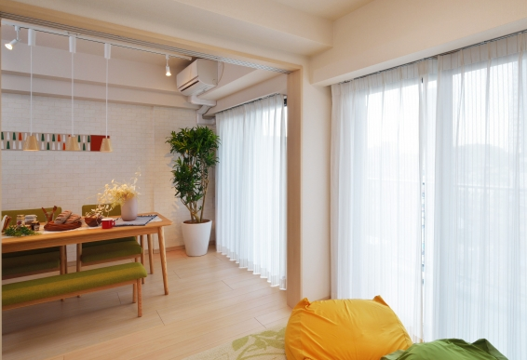
02
ママ友とのんびりおしゃべり
子どももママも満足の空間
むすびのひろばは、
子ども達の遊び場とママたち
のカフェスペースが一体となった
安心・快適の親子空間。
幼稚園ならではの環境で、
子ども達の年代に合った
おもちゃをご用意しています。
また、リラックス効果のある
紅茶もお楽しみください♪
広々とした空間で子どもと一緒になって、
色んな遊びが楽しめました。
おしゃべりしながらでも安心してくつろげます！

Slide 4
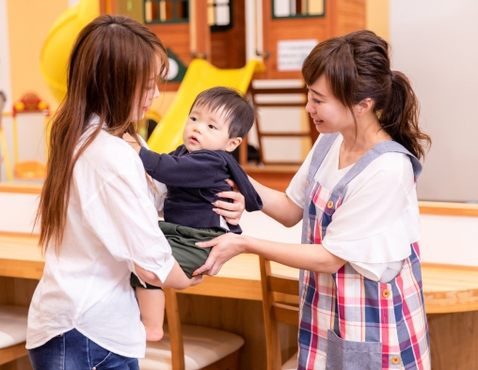
03
ママ友とのんびりおしゃべり
先生に気軽に子育て相談
プロである幼稚園の先生が
いつでも相談にのります。
「寝かしつけが大変…」、
「ついきつく怒ってしまう…」など、
どんなお悩みもじっくりと
お聞きしますので、
お気軽にご相談くださいね。
子どもの夜泣きがひどくて、自分に原因が
あるのだと思っていましたが、先生に話を
聞いてもらってから、肩の力を抜いて
子どもと接することができました。

Slide 5
開催概要
開催日程 | 毎週火曜日 10:00～12:00
対 象 | 0－1歳児親子 令和〇年4月2日～令和〇年4月1日生まれ
参 加 費 | 初回は無料でご参加いただけます
所 在 地 | 学校法人〇〇学園 〇〇幼稚園 〇〇市〇〇〇-〇〇-〇〇 TEL:〇〇〇-〇〇〇〇-〇〇〇〇
お申込み方法
申込ページまたはお電話
からお申し込みください。
申込ページは、プロフィールにある
URLよりご覧いただけます。

